Slide 1
চলো প্রার্থনা দিয়েই আজকের ক্লাস শুরু করি
হে আল্লাহ !
হে ঈশ্বর !
হে প্রভূ !
আপনি মহান ! আপনিই পারেন আমাকে সফলতার পথে নিয়ে যেতে। হেরে যাওয়ার জন্য আমার জন্ম হয়নি! আমাকে শক্তি দিন । আমি যেন সকল অশুভ শক্তির সাথে যুদ্ধ করে জীবনে জয়ী হতে পারি এবং মানুষের কল্যাণ করতে পারি।
আমিন

Slide 2
শ্রেণি: ৭ম
বিষয়: বাংলা ১ম পত্র (গদ্য)

Slide 3
মরু-ভাস্কর

Slide 4
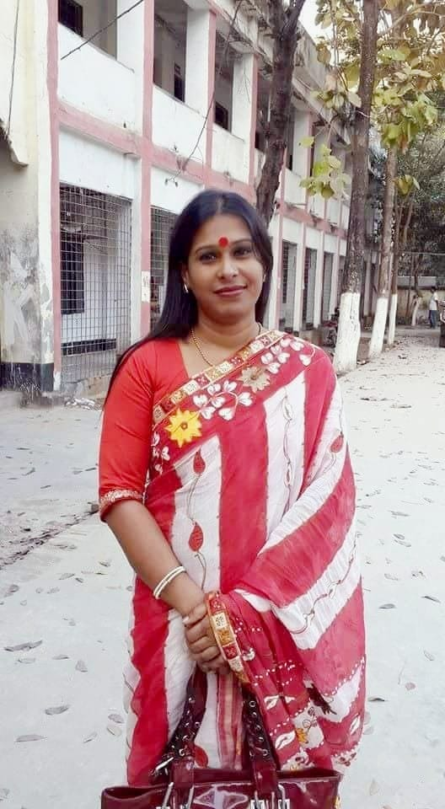
উম্মে হাবিবা
সহকারী শিক্ষক (বাংলা)

Slide 5
শিখনফল
এই পাঠ শেষে শিক্ষার্থীরা…
১। লেখক সম্পর্কে বলতে পারবে;
২। কঠিন শব্দ অর্থসহ বাক্যে প্রয়োগ করতে পারবে;
৩। নির্ধারিত অংশ সঠিক উচ্চারণে সরব পাঠ করতে পারবে;
৪। প্রবন্ধের মূলভাব ব্যাখ্যা করতে পারবে।

Slide 6
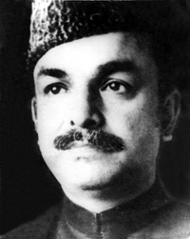
হবীবুল্লাহ্‌ বাহার

Slide 7
জন্মস্থান
জন্মসাল
ফেণী
১৯০৬
পরিচয়
তিনি কবি নজরুলের ‘ভক্ত শিষ্য’ এবং চিন্তা ও কর্মে পুরোপুরি মানবতাবাদী।

Slide 8
রচনাসমূহ
মূলত প্রবন্ধকার হলেও তিনি কয়েকটি জীবনীগ্রন্থ রচনা করেছেন।
ওমর ফারুক
আমীর আলী
মৃত্যুসাল
১৯৬৬সাল, ১৫ই এপ্রিল

Slide 9
যেসব মহাপুরুষের আবির্ভাবে পৃথিবী ধন্য হয়েছে-মানুষের জীবনে যাঁরা এনেছেন সৌষ্ঠব,ফুটিয়েছেন লাবণ্য,মরুভাস্কর হযরত মুহাম্মদ মোস্তফা (স.) তাঁদের মধ্যে সর্বশ্রেষ্ঠ।
হযরত মুহাম্মদ (স.)- এর জীবন আলোচনা করতে গিয়ে সকলের আগে আমাদের চোখে পড়ে তাঁর ঐতিহাসিকতা। হযরতের জীবনের প্রত্যেকটি ঘটনা, প্রত্যেকটি খুঁটিনাটি বিবরণ যেভাবে রক্ষা করা হয়েছে,সত্যের কষ্টিপাথরে ঘষে যেভাবে যাচাই করা হয়েছে,পৃথিবীর কোনো মহাপুরুষের বেলায় তা করা হয়নি।
আরবের লোকের স্মৃতিশক্তি ছিল সত্যি অসাধারণ। বিরাট বিরাট কাব্যগ্রন্থ সহজেই তারা মুখস্থ
করে ফেলত। আরবি সাহিত্যের ইতিহাস আলোচনা করলে দেখা যায়,মুখস্থ না করে কোনো কিছু লিখে রাখা আরবিরা লজ্জার কথা বলে মনে করত। সাহাবিরা এবং অন্যান্য হাদিসজ্ঞরা অনেকেই হাজার হাজার হাদিস মুখস্থ করে রাখতেন।

Slide 10
হযরত মোস্তফা (স.) মানবতার গৌরব। আল্লাহর নবি হওয়া সত্ত্বেও তিনি নিজেকে সাধারণ মানুষই মনে করতেন এবং সেভাবেই তিনি জীবনযাপন করেছেন। ৬৩ বছরের ক্ষুদ্র পরিসর জীবনে হযরতকে কত পরিবর্তনের সন্মূখীন হতে হয়েছে,দেখলে অবাক হতে হয়। যিনি ছিলেন এতিম,তিনি হয়েছিলেন সারা আরবভূমির অবিসংবাদিত নেতা। হযরত যখন মদিনার অধিনায়ক,তখন তাঁর ঘরের আসবাব ছিল-একখানা খেজুর পাতার বিছানা আর একটি পানির সুরাহি। অনেক দিন তাঁকে অনাহারে থাকতে হত এবং অনেক সময় উনুনে জ্বলত না আগুন।
হযরতের চরিত্রে সংমিশ্রণ হয়েছিল কোমল আর কঠোরের। বিশ্বাসে যিনি ছিলেন অজেয়,অকুতোভয়,সত্যে ও সংগ্রামে যিনি বজ্রের মতো কঠোর,পর্বতের মতো অটল,তাঁকেই আবার দেখতে পাই-কুসুমের চেয়েও কোমল। বন্ধু-বান্ধবের জন্য তাঁর প্রীতির অন্ত নেই- মুখে তাঁর সব সময় হাসাহাসি,ছেলেপিলের সঙ্গে মেশেন তিনি একেবারে শিশুর মন নিয়ে-পথে দেখা হলে বালক-বন্ধুকে তার বুলবুলির খবর জিজ্ঞেস করতে তাঁর ভুল হয় না। বন্ধুবিয়োগে চক্ষু তাঁর অশ্রুসিক্ত হয়।

Slide 11
বহু দিন পর দাই-মা হালিমাকে দেখে ‘মা আমার,মা আমার’ বলে তিনি আকুল হয়ে ওঠেন। মক্কাবিজয়ের পর সাফা পর্বতের পাদদেশে বসে হযরত বক্তৃতা করছিলেন। একজন লোক তাঁর সামনে এসে ভয়ে কাঁপতে লাগল। হযরত অভয় দিয়ে বললেন: ভয় করছ কেন?আমি রাজা নই,কারও মুনিবও নই-এমন মায়ের সন্তান আমি ,শুষ্ক খাদ্যই যাঁর আহার্য।
হযরত জীবনে কাউকে কড়া কথা বলেননি-কাউকে অভিসম্পাত দেননি। আনাস নামক এক ভৃত্য দশ বছর হযরতের চাকরি করার পর বলেছেন-এই সুদীর্ঘ সময়ের মধ্যে হযরতের মুখে তিনি কড়া কথা শোনেননি কখনো। মক্কায় বা তায়েফে অত্যাচারে জর্জরিত হয়েও হযরতের মুখে অভিসম্পাতের বাণী উচ্চারিত হয়নি। বরং তিনি বলেছেন,এদের জ্ঞান দাও প্রভু-এদের ক্ষমা করো।
জগতে সাম্যের প্রতিষ্ঠা মোস্তফা চরিত্রের অন্যতম বিশেষত্ব। প্রচলিত সমাজব্যবস্থা ও দাস-ব্যবসায়ের অত্যাচারে জর্জরিত মানবাত্মা যখন গুমরে মরছিল,রাসুলুল্লাহ্‌ (স.)তখন প্রচার করেন সাম্যের বাণী।

Slide 12
সমগ্র জীবন দিয়ে তিনি সাম্যের প্রচার ও প্রতিষ্ঠা করে গেছেন। চরম দুরবস্থার হাত থেকে দাসদের পরিত্রাণের জন্যও তিনি কাজ করেছেন। মানুষকে সালাতে আহ্বান করার জন্যে মুয়াযযিন নিযুক্ত করেছেন হাবশি গোলাম হযরত বেলালকে।
নারীর অবস্থার পরিবর্তন এনেছেন হযরত। নারীর মর্যাদা ছিল তাঁর শিক্ষার অন্তর্ভুক্ত। তাঁর কন্যা হযরত ফাতেমা (রা.) -কে কেন্দ্র করে সে যুগে গড়ে উঠেছে নারীত্বের আদর্শ। হযরত ঘোষণা করেছেন: বেহেশত মায়ের পায়ের নীচে।
কুসংস্কারকে হযরত কোনো দিনই প্রশ্রয় দেননি। একবার হযরতের পুত্রের মৃত্যুদিনে সূর্যগ্রহণ দেখা যায়। লোকে বলাবলি করতে থাকে-বুঝি হযরতের বিপদে প্রকৃতি শোকাবেশ পরিধান করেছে। তখনি সভা ডেকে হযরত এই বাস্তবতাবিরোধী কথার প্রতিবাদ করলেন; বললেন, “আল্লাহ্‌র বহু নিদর্শনের মধ্যে দুটি –চন্দ্র ও সূর্য। কারুর জন্ম বা মৃত্যুতে চন্দ্র –সূর্যে গ্রহণ লাগতে পারে না।”

Slide 13
হযরত জ্ঞানের ওপর জোর দিয়েছেন সব সময়। জ্ঞান যেন হারানো উটের মতো-তাকে তিনি খুঁজে বের করতে বলেছেন যেখান থেকেই হোক। আরও বলেছেন তিনি : জ্ঞানসাধকের দোয়াতের কালি শহিদের লহুর চাইতেও পবিত্র।
এইভাবে জ্ঞানের আলোয় মানুষের হৃদয় উজ্জ্বল করার প্রেরণা দিয়ে গেছেন তিনি।

Slide 14
একক কাজ
হযরত মুহাম্মদ (স.) সম্পর্কে ১০ টি বাক্য লেখ।

Slide 15
চলো দেখি কী কী শব্দ খুঁজে পেলাম যেগুলো একটু কঠিন মনে হচ্ছে...
মরু-ভাস্কর
কষ্টিপাথর
সৌষ্ঠব
মরুভূমির সূর্য। এখানে হযরত মুহাম্মদ (স.) কে বোঝানো হয়েছে।
সুগঠন
ঘষে সোনা পরীক্ষা করার এক রকম কালো পাথর।

Slide 16
সুরাহি
পানির এক রকম পাত্র,সোরাই,জলের কুঁজো।
অকুতোভয়
যার কোনো কিছুতেই ভয় নেই,নির্ভীক।
অভিসম্পাত
অভিশাপ ।
পরিত্রাণ
মুক্তি।
হাবশি গোলাম
আবিসিনিয়ায় (বর্তমানে ইথিওপিয়া) জন্মগ্রহণকারী ক্রীতদাস।
লহু
রক্ত।

Slide 17
আজ আমরা কী কী শিখলাম...
১। লেখক হবীবুল্লাহ্‌ বাহার সম্পর্কে তথ্য।
২। মহানবি (স.) এর জীবন ও আদর্শ।
৩। মহামানবদের প্রতি শ্রদ্ধাবোধ।
৪। কিছু কঠিন শব্দের অর্থ।

Slide 18
বাড়ির কাজ
১। ‘মরু-ভাস্কর’ প্রবন্ধের আলোকে মহানবি (স) এর কোন কোন বৈশিষ্ট্য তুমি নিজের মধ্যে দেখতে চাও-তা নিজের ভাষায় লেখ।

Slide 19
নৈতিক শিক্ষা
১। বয়ঃসন্ধিকালে তোমাদের শারীরিক পরিবর্তন ঘটবে। প্রত্যেকেরই অর্থাৎ ছেলে এবং মেয়ে সবারই। এই পরিবর্তনে ভয় পাবে না। মা- বাবার সাথে আলোচনা করবে। তাদেরকে তোমার সমস্যা জানাবে। গোপন করার প্রয়োজন নেই।
২। অবশই পরিষ্কার পরিচ্ছন্ন থাকবে।

